Slide 1

Synes du, det er svært og uoverskueligt med alt det digitale?
Der er der hjælp at hente…

Slide 2

Prøv bibliotekernes portal eKurser.nu
Mere end 200 korte videokurser - lige når du har brug for det, fordi du skal…

Slide 3

Søge om boligstøtte…

Slide 4

Anmelde flytning…

Slide 5

Bestille blåt sundhedskort…

Slide 6

Der er mange digitale selvbetjeningsløsninger
Nogle forventes det, at du bruger!
Notes:
Alternativt: der er meget du selv skal ordne på nettet

Slide 7
Andre gør bare det hele nemmere for dig…
Notes:
Alternativt: der er meget du selv skal ordne på nettet

Slide 8

Du kan få dit sundhedskort og kørekort på telefonen

Slide 9

Og selvfølgelig finde din favorit litteratur…
Og meget, meget mere!

Slide 10
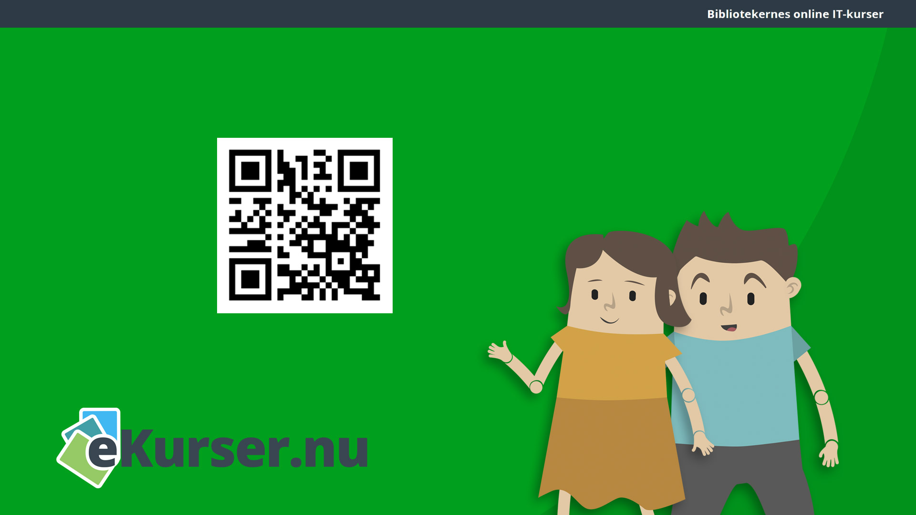
Lad os guide dig i det digitale

